Slide 1
第3章 集合

Slide 2
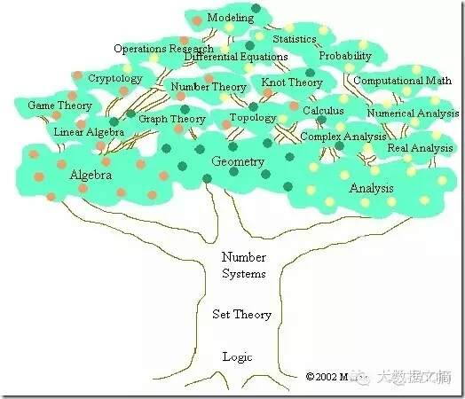

Slide 3
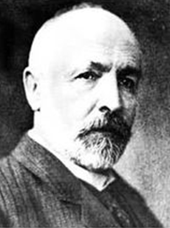
格奥尔格·康托尔
集合论的创始人、集大成者
父亲为犹太裔的丹麦人
德国柏林大学
库默尔（Kummer）
维尔斯特拉斯（Weierstrass）
克罗内克（Kronecker）
Cantor的最后二十年在哈雷大学的精神病医院中度过
关于数学无穷的革命几乎是由他一个人独立完成的
可能是这个时代最耀眼的工作。
---罗素
1845-1918

Slide 4
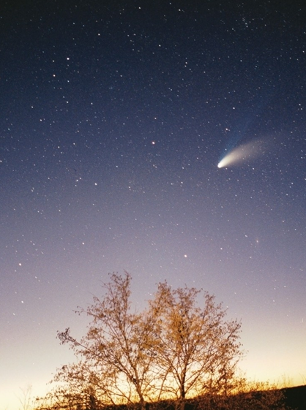
无穷的世界
潜无限思想
  无限只是停留在无限延伸上，不能对象化
  古典微积分
实无限思想
  无限是一个实体，可以被研究，而且可以互相比较

Slide 5
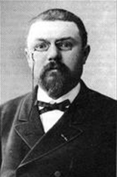
第三次数学危机
庞加莱
法国数学家、物理学家
19世纪后四分之一和二十世纪初的领袖数学家
相对论的先驱
数学已经被算术化了，我们可以说，现代数学已经达到绝对的严格
1854-1912
罗素悖论：理发师、宇宙

Slide 6
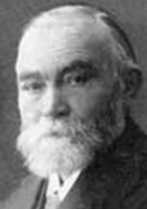
弗雷格
德国公认伟大的逻辑大师
《算术的基本法则》
弗雷格系统：逻辑史上第一个严格的关于逻辑规律的公理系统
"一位科学家不会碰到比这更难堪的事情了，即在工作完成之时，它的基础垮掉了，当本书等待印出的时候，罗素先生的一封信把我置于这种境地"。于是终结了近12年的刻苦钻研。
1848-1925
初步解决：集合的公理化理论（策梅洛）

Slide 7
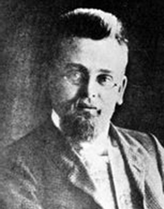
策梅洛
德国数学家
公理集合论的主要开创者之一
驳斥阿道夫.希特勒
策梅洛定理（1913）
二人的有限游戏中，如果双方皆拥有完全的资讯，并且运气因素并不牵涉在游戏中，那先行或后行者必有一方有必胜/必不败的策略
1871-1953
https://zhuanlan.zhihu.com/p/33082548

Slide 8
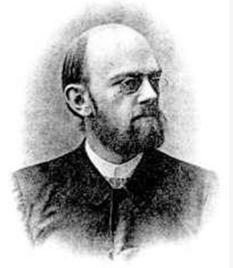
哈维.希尔伯特
德国著名数学家
数学界的无冕之王、最后一位全才
1900年巴黎国际数学家代表大会上，希尔伯特发表了题为《数学问题》的著名讲演，提出了新世纪数学家应当努力解决的23个数学问题。
康托的集合论是人类纯粹智力活动的最高成就之一。没有人能把我们从康托尔给我带来的精神世界里赶出去
1862-1943
集合论是公认的全部数学的基础

Slide 9
第3章 集合
§1 集合的概念及其表示
§2 集合的运算
§3 集合定律
§4包含容斥原理
§5多重序元和笛卡尔乘积

Slide 10
§1 集合的概念及其表示
1、集合 2、集合的元素
3、有限集和无限集 4、集合的表示方法
5、集合相等 6、子集和包含
7、真子集和真包含 8、空集
9、全集 10、幂集

Slide 11
1、集合
具有某种特殊性质的客体的聚合
集合是一种不可精确定义的数学基本概念，只能给予一种描述。
用大写的英文字母表示集合

Slide 12
集合举例
(1)全体中国公民的集合。
(2)平面上点的集合。
(3)宇宙中全部星球的集合。

Slide 13
2、集合的元素
属于集合的任何客体
集合的元素
用小写字母表示
集合的成员
元素a属于集合A
a∈A
a属于A
元素a不属于集合A
a∉A
a不属于A

Slide 14
3、有限集和无限集
一个集合的元素个数是有限的
有限集
一个集合的元素个数是无限的
无限集

Slide 15
有限集和无限集举例
有限集
全体计算机学院2023级学生的集合
自然数集合
无限集

Slide 16
4、集合的表示方法
列出集合中的元素
（1）列举法：
元素之间用逗号分开
用花括号括起来
（2）描述法：
用集合中元素所满足的性质表示集合
谓词法
构造法

Slide 17
集合的表示方法
列举法：A={2,4,6,8,10}
描述法：
B
={x| }
x是大于等于2且小于等于10的偶数
C
={x| }
x ∈I∧ x＞10
整数集合

Slide 18
常用的集合符号
Integer
I ：整数集合；
N：自然数集合；
R：实数集合；
I₊ ：正整数集合；
Natural number
Real number

Slide 19
5、集合相等
公理：
集合A
A=B
集合B
集合A和B相等
A和B具有相同的元素

Slide 20
集合相等的解释
集合A的每一个元素都是集合B的一个元素；
集合B的每一个元素都是集合A的一个元素；
A=B⇔
∧
x∈B
(∀x)( → )
x∈A
x∈B)
(∀x)( → )
x∈A)
A=B⇔
(∀x)(x∈A↔x∈B)

Slide 21
例：一个集合可以做为
另一个集合的元素
S={a, {1,2}, p, {q}}
S中共4个元素，分别为：
1 ∉S
2 ∉S
a
{1,2} ∈S
{1,2}
p
q ∉S
{q} ∈S
{q}

Slide 22
集合的特点
（1）元素的确定性
集合中的元素是确定的
a∈A或a∉A二者必居其一
（2） 互异性
集合中的每个元素均不相同
（3） 无序性
集合中元素没有先后顺序

Slide 23
集合的举例特点
无序性：
{a,b,c}=
{b,c,a}
互异性：
{a,b,a,c,a}
＝{a,b,c}

Slide 24
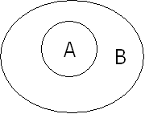
6、子集和包含
集合A
A的每一个元素都是B的元素
集合B
A⊆B⇔
x∈A
(∀x)( → )
x∈B
A为B的子集
A⊆B
A包含于B
B⊇A
B包含A

Slide 25
子集举例
已知：A={a}，B={a,b}，C={a,b,c}
则：
A⊆B
B⊆C
A⊆C

Slide 26
证明集合相等的充分必要条件
定理：
集合A和B相等的充分必要条件是：
A和B互为子集
即：
A=B⇔
A⊆B
∧
B⊆A

Slide 27
（1）必要性证明
已知:
A=B
证明:
A⊆B∧B⊆A
由公理
∵ A=B
∴A和B有相同的元素
① (∀x)(x∈A→x∈B)
A⊆B
即：
② (∀x)(x∈B→x∈A)
B⊆A
∴A=B⇒
A⊆B∧B⊆A

Slide 28
（2）充分性证明
反证法
已知:
A⊆B∧B⊆A
证明:
A=B
假设A≠B
A和B的元素不完全相同
(∃x)( x∈A∧x∉B)
与已知A⊆B相矛盾
(∃x)( x∈B∧x∉A)
与已知B⊆A相矛盾
∴A=B

Slide 29
7、真子集和真包含
集合A
A的每一个元素都是B的元素
集合B
B中至少有一个元素不属于A
A⊂B⇔
A⊆B∧A≠B
A为B的真子集
A⊂B⇔
x∈A
x∈B
A真包含于B
（∀x)( → )
A ⊂ B
y∈B
y∉A
∧(∃y)( ∧ )
B真包含A

Slide 30
8、空集
不包含任何元素的集合是空集
φ
例：
{ }
φ
≠
｛φ｝
φ
∈
｛φ｝
空集是任何一个集合的子集，是任何非空集合的真子集

Slide 31
定理：对于任意集合A，均有φ⊆ A
证明方法1：反证法
假设φ⊆A为假
(∃x)( x∈φ∧x∉A)
不包含任何元素
这与φ的定义相矛盾
假设错误
φ⊆ A

Slide 32
证明方法2：
假
设x是A中的任意元素
x∈φ
真
单条件命题:
x∈φ→x∈A
善意的推定
任意性
真
（∀x)(x∈φ→x∈A)
φ⊆ A
A⊆ A
∴ φ⊆ A
注意：对于任意的非空集合A至少有两个子集A和φ。

Slide 33
9、全集
在一定范围内,若所有集合均为某一集合的子集,则该集合称为全集
E

Slide 34
求子集举例
A={1，2，3}，求A的所有子集。
解：
集合的元素个数
φ
{1}
{2}
{3}
2³=8个子集
{1，2}
{1，3}
{2，3}
{1，2，3}

Slide 35
10、幂集
给定集合A,由集合A的所有子集为元素组成的集合,称为集合A的幂集
ρ(A)
ρ(A)=
x⊆A
{x| }

Slide 36
幂集举例
A={1，2，3}，求A的幂集
解：
ρ(A)={φ, {1}, {2}, {3}, {1，2}, {1，3}, {2，3}, {1，2，3}}

Slide 37
定理
如果有限集合A有n个元素，则它的幂集ρ(A)有2^{n}个元素。

Slide 38
定理证明
集合A中有n个元素
从n个元素中选取1个元素的方案共有：
C_{n}¹
从n个元素中选取2个不同元素的方案共有：
C_{n}²
……
从n个元素中选取i个不同元素的方案共有：
C_{n}^{i}
……
从n个元素中选取n个不同元素的方案共有：
C_{n}^{n}
φ
A的不同子集的数目：
C_{n}⁰ +C_{n}¹ +C_{n}² +C_{n}³ +…+ C_{n}^{n}

Slide 39
定理证明(续)
∵(x+y)^{n} =
x=y=1
x^{n}+
C_{n}¹
x^{n-1}
y+
C_{n}²
x^{n-2}
y²+…+
C_{n}^{n}
y^{n}
(1+1)^{n} =
1+
C_{n}¹
+
C_{n}²
+…+
C_{n}^{n}
=2^{n}
即:ρ(A)有2^{n}个元素

Slide 40
§2 集合的运算
1、交运算（∩ ）
2、并运算（ ∪ ）
3、差分运算（－）
4、对称差分运算（⊕ ）

Slide 41
1、交运算（∩ ）
集合A
所有共同元素组成的集合
集合B
A∩B
A和B的交集
A∩B =
{x|
x∈A∧x∈B}

Slide 42
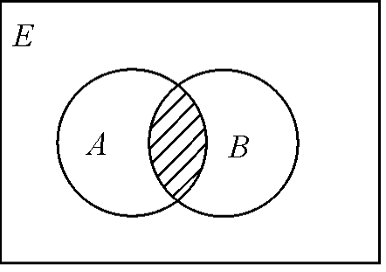
A∩B的文氏图表示
A∩B

Slide 43
交运算的性质
(1)等幂律:
A∩A=
A
(2)零律:
A∩φ=
φ
(3)同一律:
A∩E=
A
(4)交换律:
A∩B=
B∩A
(5)结合律:
(A∩B)∩C=
A∩(B∩C)
A∩B⊆ A
A∩B⊆ B

Slide 44
证明：A∩B=B∩A
设x是交集A∩B中的任意元素
x∈ A∩B
⇔x∈ A∧x∈B
⇔x∈B∧x∈ A
⇔x∈B∩A
∴A∩B=B∩A

Slide 45
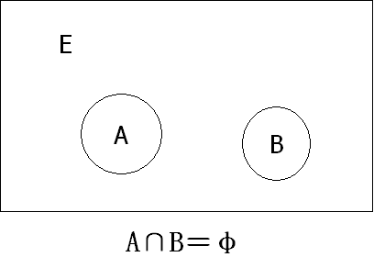
集合不相交
集合A
没有共同的元素
集合B
A和B不相交
A∩B＝φ

Slide 46
交运算举例
A={1,2,5},B={2,4},C={1,4}
则：
A∩B=
{2}
A∩C=
{1}
B∩C=
{4}
φ
A∩B∩C=

Slide 47

2、并运算（ ∪ ）
集合A
所有元素组成的集合
集合B
A ∪ B
A和B的并集
A∪B =
{x|
x∈A∨x∈B}

Slide 48
并运算的性质
(1)等幂律:
A∪A=
A
(2)零律:
A∪E=
E
(3)同一律:
A∪φ=
A
(4)交换律:
A∪B=
B∪A
(5)结合律:
(A∪B)∪C=
A∪(B∪C)
A⊆ A∪B
B⊆A∪B

Slide 49
并运算举例
A={1,2,5},B={2,4},C={1,4}
则：
A∪B=
{1,2,4,5}
A∪C=
{1 ,2,4,5}
B∪C=
{1,2,4}
A∪B∪C=
{1,2,4,5}

Slide 50
定理：分配率
集合A
集合B
∩对∪ 、 ∪对∩满足分配率
集合C
A∪(B∩C)=
(A∪B)∩(A∪C)
A∩(B∪C)=
(A∩B)∪(A∩C)

Slide 51
定理：吸收律
设A、B为任意的两个集合，则：
A∪(A∩B)=
A
A∩(A∪B)=
A

Slide 52
吸收律的证明A∪(A∩B)=A
（1）A∪(A∩B)
同一律
=(A∩E)∪(A∩B)
分配率
=A∩(E∪B)
零律
=A∩E
同一律
=A

Slide 53
吸收律的证明A∩(A∪B)=A(方法1)
（1）A∩(A∪B)
同一律
=(A∪φ)∩(A∪B)
分配率
=A∪(φ∩B)
零律
=A∪φ
同一律
=A

Slide 54
吸收律的证明A∩(A∪B)=A (方法2)
A∩(A∪B)
分配率
=(A∩A)∪(A∩B)
等幂律
＝A∪(A∩B)
吸收律(1)
=A

Slide 55
定理
⇔
A∪B＝B且A∩B＝A
A⊆B

Slide 56
定理证明：必要性(只证明A∪B＝B)
A∪B ⊆B
已知：
A⊆B
证明：
A∪B＝B
B ⊆ A∪B
①A∪B ⊆B
对任意的x∈A∪B
⇔x∈A∨ x∈B
(已知A⊆B)
⇒x∈B∨ x∈B
等幂律
⇔x∈B
A∪B ⊆B
② B ⊆ A∪B
由∪运算的性质
B ⊆ A∪B
综上： A∪B＝B

Slide 57
定理证明：充分性
已知：
A∪B＝B
证明：
A⊆B
对任意的x∈A
⇒x∈A∪B
(已知A∪B＝B )
⇔x∈B
A⊆B
综上： 定理得证

Slide 58

3、差运算（- ）
集合A
属于A而不属于B的一切元素组成的集合
集合B
A-B
A和B的差集
B对A的相对补集
A-B =
{x|
x∈A∧x∉B}

Slide 59
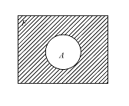
绝对补集（补集）
全集E
A对E的补集E－A
集合A
补集
A的绝对补集
~Ａ
~A=
E-A
={x|
x∈E∧x∉A}
={x|
x∉A}

Slide 60
差运算举例
A={0,1,2},B={1,2,3}
则：A-B
={0}
B-A=
{3}
E={1,2,3,4},A={1,2}
则：~A=
{3,4}

Slide 61
差运算举例
设：
A＝{x|x是素数}
＝{1,2,3,5,7,11,13,17…}
B={x|x是奇数}=
{1,3,5,7,9,11,13,15,17…}
则：A-B
={2}
除2之外的素数均为奇数

Slide 62
补运算的性质
A
(1)~(~A)=
(2)~E=
φ
(3)A∪~A=
E
(4)A∩~A=
φ

Slide 63
定理：德.摩根定律
设任意两个集合A和B,则：
(1)~(A∪B)=
~A∩~B
(2)~(A∩B)=
~A∪~B

Slide 64
证明：~(A∪B)=~A∩~B
对任意的x∈ ~(A∪B)，有：
x∈~(A∪B)
⇔x∉A∪B
⇔¬(x∈A∪B)
⇔¬(x∈A∨x∈B)
⇔¬(x∈A)∧¬( x∈B)
⇔ x∉A∧x∉B
⇔ x∈~A∧x∈~B
⇔ x∈~A∩~B

Slide 65
定理
设任意两个集合A和B,则：
(1)A-B=
A∩~B
(2)A-B=
A-(A∩B)

Slide 66
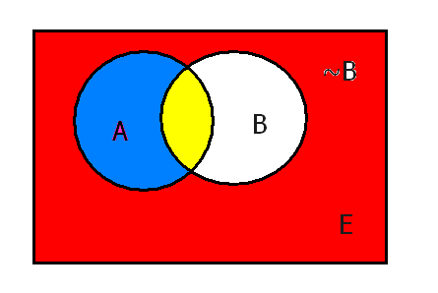
利用文氏图证明A-B=A∩~B
A∩B
A∩~B

Slide 67
定理: ∩对－满足分配率
设任意三个集合A、B、C,则：
A∩(B-C)=
(A∩B)-(A∩C)

Slide 68
定理证明
左式＝A∩(B-C)= A∩B∩~C
右式＝(A∩B)-(A∩C)
＝(A∩B)∩~(A∩C)
＝(A∩B)∩(~A∪~C)
=(A∩B∩~A)∪(A∩B∩~C)
=φ∪(A∩B∩~C)
= A∩B∩~C
所以： A∩(B-C)= (A∩B)-(A∩C)

Slide 69
定理
设任意两个集合A、B,若A⊆ B，则：
(1)~B
⊆ ~A
(2)(B-A)∪A=
B

Slide 70
定理证明: (B-A)∪A=B
(B-A)∪A
=(B∩~A)∪A
分配率
=(A∪B)∩(A∪~A)
= (A∪B)∩E
=A∪B
A⊆ B
=B

Slide 71
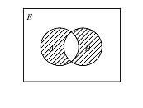

4、对称差运算(⊕)
集合A
或属于A,或属于B,
但不能既属于A又属于B的元素组成
集合B
A⊕B
A和B的对称差
A⊕B =
(A－B)∪(B－A)
={x|
x∈A x∈B}
A－B
B－A

Slide 72
对称差运算的性质
(1)交换律
A⊕B=
B⊕A
(2)结合律
(A⊕B)⊕C=
A⊕(B⊕C)
(3)A⊕φ=
A
(4)A⊕A=
φ
(5)A⊕B=
(A－B)∪(B－A)
=(A∩~B)∪(B∩~A)

Slide 73
证明：A⊕φ=A
A⊕φ
＝(A∪φ)-(A∩φ)
=A-φ
=A

Slide 74
§3 集合定律
1、等幂律 2、结合律
3、交换律 4、分配率
5、同一律 6、零律
7、补余律 8、吸收律
9、德.摩根定律 10、双重否定定律
11、包含关系式 12、蕴涵式

Slide 75
1、等幂律(∪、 ∩)
A∪A=A
A∩A=A
对应的命题公式：
(P∨P⇔P)
(P∧P⇔P)

Slide 76
2、结合律 (∪、 ∩)
(A∪B)∪C=A∪(B∪C)
(A∩B)∩C=A∩(B∩C)
对应的命题公式：
(P∧Q)∧R⇔P∧(Q∧R)
(P∨Q)∨R⇔P∨(Q∨R)

Slide 77
3、交换律(∪、 ∩)
A∪B=B∪A
A∩B=B∩A
对应的命题公式：
P∧Q⇔Q∧P
P∨Q⇔Q∨P

Slide 78
4、分配率(∪对∩ 、 ∩对∪)
A∪(B∩C)=(A∪B)∩(A∪C)
A∩(B∪C)=(A∩B)∪(A∩C)
对应的命题公式：
P∧(Q∨R)⇔(P∧Q)∨(P∧R)
P∨(Q∧R)⇔(P∨Q)∧(P∨R)

Slide 79
5、同一律
A∪φ=A
A∩E=A
对应的命题公式：
P∨F⇔P
P∧T⇔P

Slide 80
6、零律
A∪E=E
A∩φ=φ
对应的命题公式：
P∨T⇔T
P∧F⇔F

Slide 81
7、补余律
A∪~A=E
A∩~A=φ
对应的命题公式：
P∨¬P⇔T
P∧¬P⇔F

Slide 82
8、吸收律
A ∪(A ∩B)=A
A ∩ (A ∪ B)=A
对应的命题公式：
P∨(P∧Q)⇔P
P∧(P∨Q)⇔P

Slide 83
9、德.摩根定律
~(A∪B)=~A∩~B
~(A∩B)=~A∪ ~B
~E= φ
~ φ=E
对应的命题公式：
¬(P∨Q)⇔¬P∧¬Q
¬(P∧Q)⇔¬P∨¬Q
¬T ⇔F
¬F ⇔T

Slide 84
10、双重否定定律
~(~A)=A
对应的命题公式：
¬¬P⇔P

Slide 85
11、包含关系式
A∩B ⊆A
A∩B ⊆B
A ⊆ A∪B
B ⊆ A∪B
A-B ⊆ A

Slide 86
12、蕴涵式
(A∪B ≠φ) ⇒
(A≠φ)∨(B≠φ)
(A∩B≠φ)⇒
(A≠φ)∧(B≠φ)

Slide 87
§5多重序元和笛卡尔乘积
一、多重序元
二、笛卡尔乘积

Slide 88
一、多重序元
1、序偶
2、三重序元
3、n重序元

Slide 89
1、序偶
两个具有固定次序的客体组成的序列
<x,y>
序偶的第一个元素
序偶的第二个元素
<x,y>
≠
<y,x>

Slide 90
两个序偶相等的定义
序偶<x,y>
序偶<u,v>
<x,y>＝<u,v>⇔
x=u∧y=v

Slide 91
2、三重序元
三重序元是一个序偶
<x,y>
< ,z>
第一个元素本身也是个序偶
<x,y,z>

Slide 92
3、n重序元
n重序元是一个序偶
< ,x_{n}>
<x₁,x₂,…,x_{n-1}>
第一个元素是(n-1)重序元
< x₁,x₂,…,x_{i},…,x_{n} >
n重序元的第i个坐标

Slide 93
两个n重序元相等的定义
n重序元< x₁,x₂,…,x_{n}>
n重序元< a₁,a₂,…,a_{n}>
< x₁,x₂,…,x_{n}>＝< a₁,a₂,…,a_{n}> ⇔
(x₁=a₁)∧(x₂=a₂)∧…∧(x_{n}=a_{n})

Slide 94
二、笛卡尔乘积
1、笛卡尔乘积的定义
2、相关定理
3、n个集合的笛卡尔乘积

Slide 95
1、笛卡尔乘积的定义
笛卡尔乘积是集合之间的运算，结果还是集合；
A、B为任意集合
A×B
序偶的第一个元素是A的元素
A和B的笛卡尔乘积
序偶的第二个元素是B的元素
A×B=
{<x,y>| }
x∈A∧y∈B
注意：笛卡尔乘积不满足交换律、结合律

Slide 96
2、相关定理
设A,B,C为任意三个集合，×对∩和∪满足分配律
（1） A×(B∪C)=
(A×B)∪(A×C)
（2） A×(B∩C)=
(A×B)∩(A×C)
（3）(A∪B)×C=
(A×C)∪(B×C)
（4）(A∩B)×C=
(A×C)∩(B×C)

Slide 97
证明：A×(B∩C)=(A×B)∩(A×C)
证明：设对任意的<x,y>∈A×(B∩C)
⇔x∈A∧y∈B∩C
⇔x∈A∧y∈B∧y∈C
⇔(x∈A∧y∈B)∧(x∈A∧y∈C)
⇔<x,y>∈A×B∧<x,y>∈A×C
⇔<x,y>∈(A×B)∩(A×C)

Slide 98
笛卡尔乘积举例
A={1,2},B={α,β},C={a},D=φ
求：
A×B
={<1, α>,
<1, β>,
<2, α>,
<2, β>}
B×A=
{<α ,1>,
<α ,2>,
<β ,1>,
<β ,2>}
A×C=
{<1,a>,
<2,a>}
A×D=
φ
A×A=
{<1 ,1>,
<1 ,2>,
<2 ,1>,
<2 ,2>}
注意：笛卡尔乘积不满足交换律

Slide 99
笛卡尔乘积举例
A={1,2},B={α,β},C={a}
求：A×(B×C)=? (A×B)×C=?
不是三重序元
B×C=
{<α ,a>,
<β ,a>}
A×(B×C)=
{< 1,<α ,a> >,
< 1,<β ,a> >,
< 2,<α ,a> >,
< 2,<β ,a> >}
A×B={<1,α>,<1,β>,<2,α>,<2,β>}
是三重序元
(A×B)×C=
{<<1,α> ,a>,
<<1,β> ,a>,
<<2,α> ,a>,
<<2,β> ,a>}
注意：笛卡尔乘积不满足结合律

Slide 100
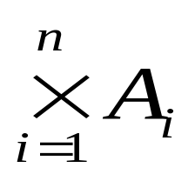
3、n个集合的笛卡尔乘积
A₁×A₂×…×A_{n}
=((((A₁×A₂)×A₃)×…×A_{n})
={<x₁,x₂,…,x_{n}>|x₁∈ A₁∧ x₂∈ A₂∧ …∧ x_{n}∈A_{n}}
=
A×A=A²
A×A×A×…×A=A^{n}
|A^{n}|=|A|^{n}

Slide 101
笛卡尔乘积举例
A={a,b},|A|=2
A² =A×A={<a,a>,<a,b>,<b,a>,<b,b>}
|A²|=|A|² = 2² =4
A³ =A×A×A
={<<a,a>,a>,<<a,a>,b>,<<a,b>,a>,<<a,b>,b>,<<b,a>,a>,<<b,a>,b>,<<b,b>,a>,<<b,b>,b>}
|A³|=|A|³ = 2³ =8

